Slide 1
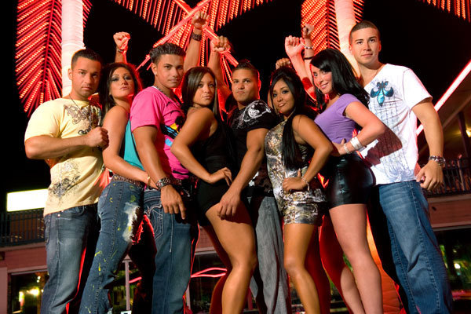
Православни катихизис
(за средњу школу)
Марко Радаковић
Сомбор 2015.
ХРИШЋАНСТВО И
Материјализам и хедонизам

Slide 2
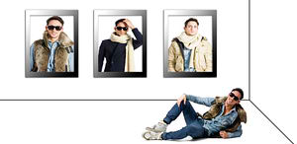
Сведоци смо све присутније идеологије која се своди на егоцентризам, борбу за популарност или стицање материјалних добара.

Slide 3
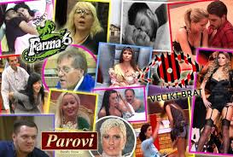
Медији сведоче у коликој мери је заступљен неморал у свим слојевима друштва. У риалити емисијама често постају популарне управо неморалне особе, чиме их друштво на неки начин “награђује”, те се устаљује мишљење да су такве особине пожељне и друштвено прихватљиве.

Slide 4
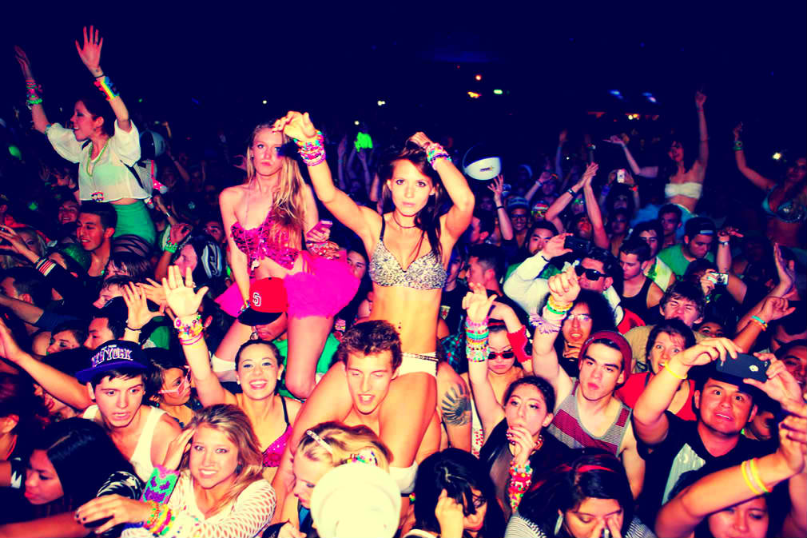
Хедонизам је начин живљења који подразумева живот ради телесних ужитака. Уско с тим повезан је и материјализам по којем је циљ живота стицање новца и материјалних добара.

Slide 5
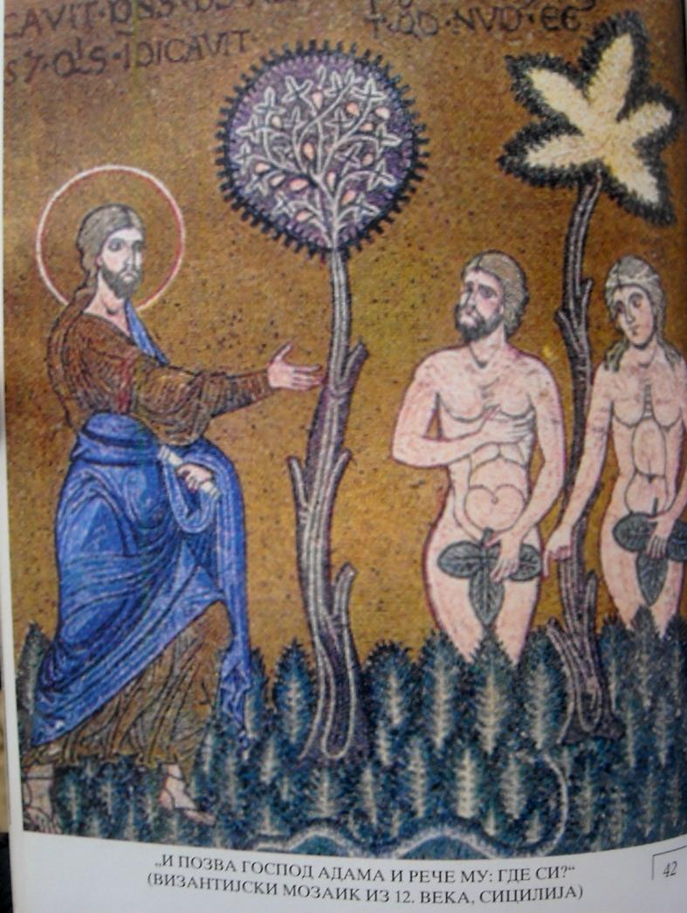
АДАМ И ЕВА – ГРЕХ ГОРДОСТИ, СЕБЕЉУБЉА, УГАЂАЊА СЕБИ ПО СВАКУ ЦЕНУ

Slide 6
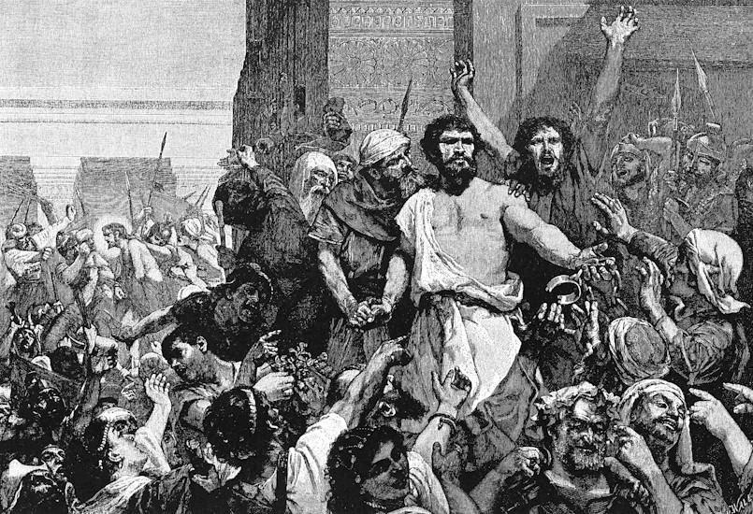
СОДОМА И ГОМОРА

Slide 7
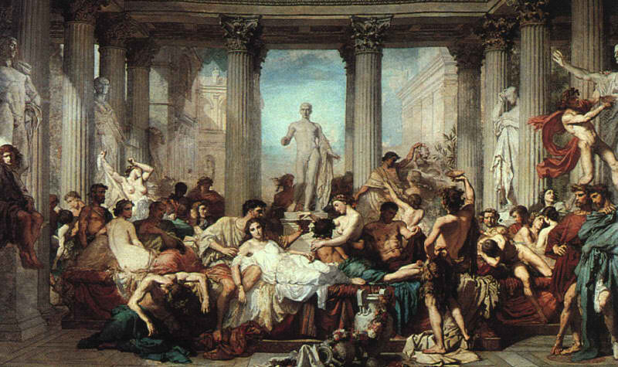
У старом Риму су чак имали одвојене просторије за повраћање услед преједања и опијања.

Slide 8
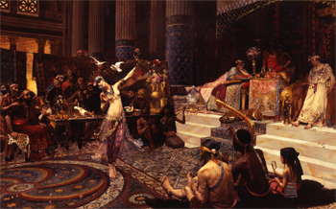
Свети Јован Крститељ, највећи човек од жене рођен, велики испосник и Божији угодник, овоземаљски живот је изгубио након пијане забаве.

Slide 9
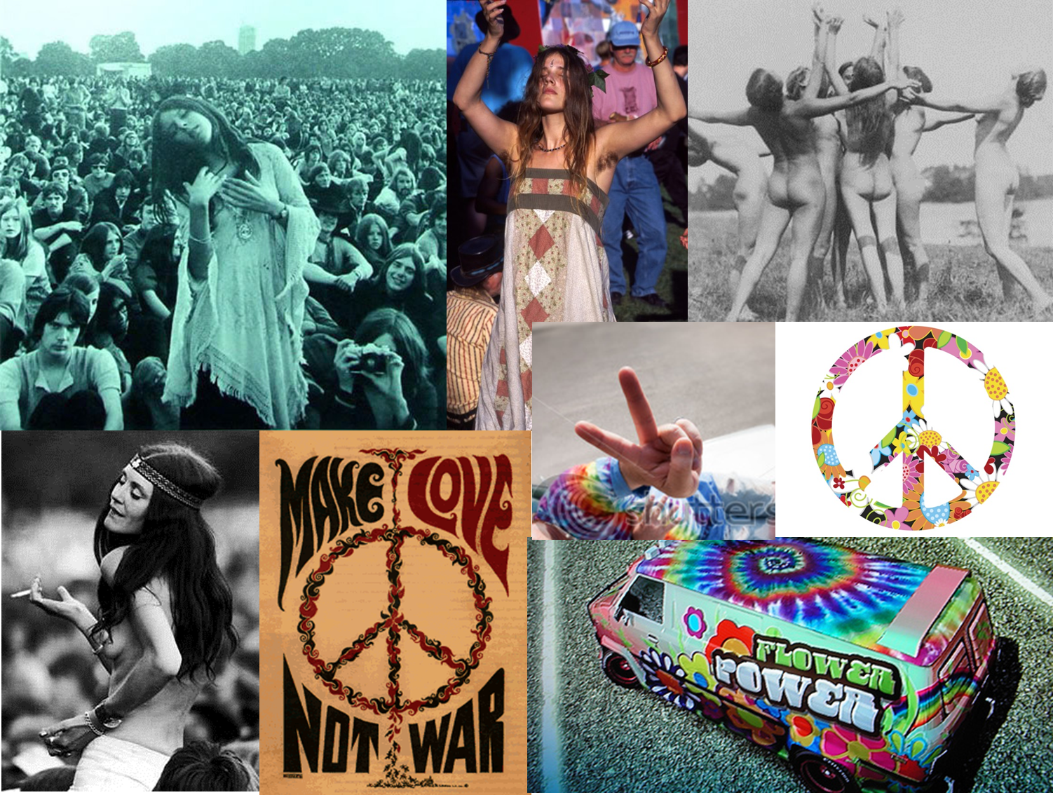
У савремено време хипи покрет је под изговором слободе избора упутио позив свету “Водимо љубав, а не рат”. Противећи се рату, они су се препуштали хедонистичком начину живота: секс, дрога и рокенрол.

Slide 10
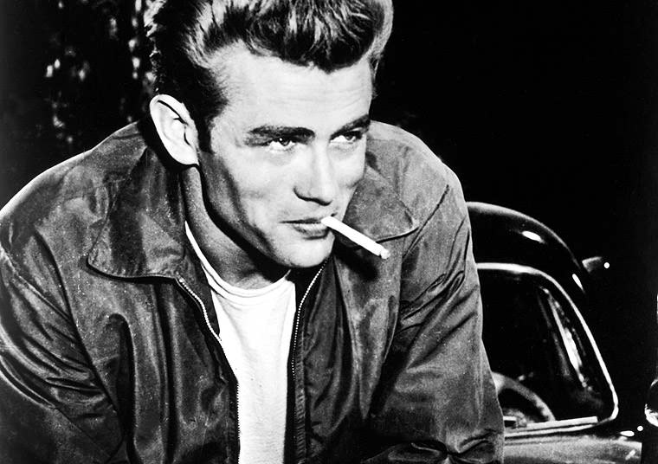
Идеологију хедонизма прате и речи тада популарног глумца Џејмса Дина: “Живи брзо, умри млад, буди леп леш”. Погинуо је са 24. године.

Slide 11
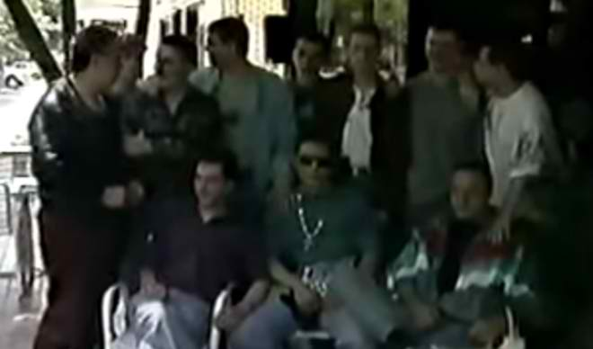
Да је период рата време покушаја претумбавања или занемаривања хришћанских вредности сведочи и ратни и пост-ратни период у нашој земљи: деведесетих година су мафијаши, разбојници и уопште особе ниског морала имали поштовање омладине, па су чак и отворено пред камерама говорили о својим злоделима. ( Документарни филм “Видимо се у читуљи” то приказује, а филм “Ране” то исмева и критикује).

Slide 12
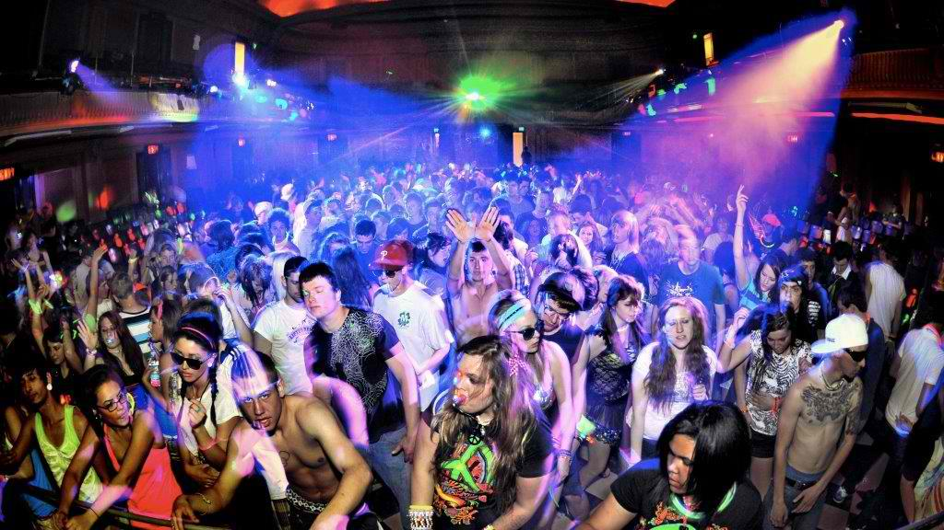
Данас је хедонизам заступљен у дискотекама и клубовима: некад је то подразумевано самом природом места за излазак, а некад је то слободан избор особа који “желе добар провод”. Као најозлоглашеније журке познате су оне које пропагирају рејв културу: полиција ту највише проналази дрогу.

Slide 13
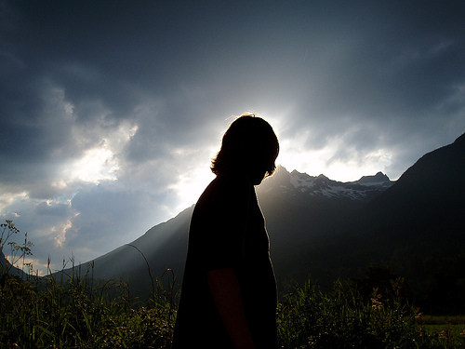
По православном учењу, свет који је Бог створио је добар и човек треба да га поштује као Божију творевину. Човек, као део створене природе, позван је да живи по њеним законима, али и да их надилази. Он, и сам створен, приноси створено Богу, како каже и литургијски возглас: “Твоје од Твојих, Теби приносећи због свега и за све”

Slide 14
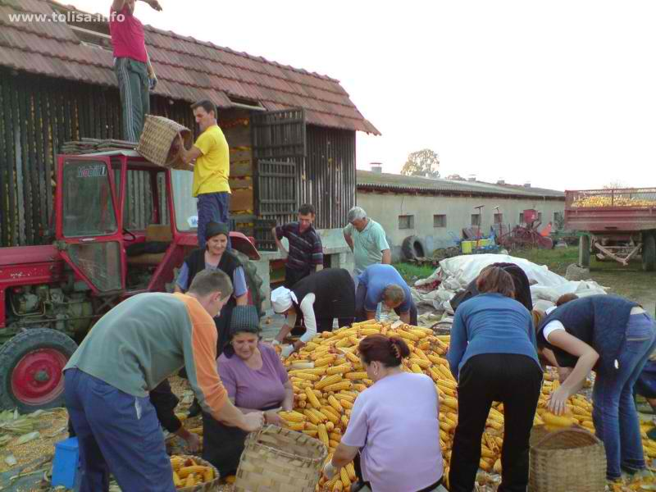
Ми радимо и зарађујемо не због самог новца, нити уживања у њему, већ због осигуравања опстанка нас и наших најближих. Основна сврха посла не би требала да буде зарада (иако је потребна), сам рад је такође наш принос Богу и ближњима.

Slide 15
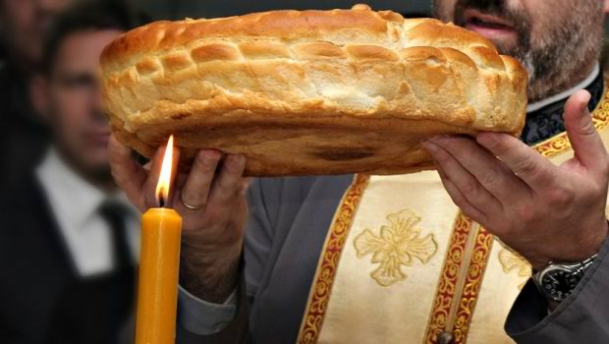
Наша вера не негира могућност и потребу уживања у добрима којих нас је Бог удостојио. Црква нипошто не позива на удаљавање од света, али смо сви позвани да имамо умерености и правилан однос према храни, пићу, материјалним добрима, нашем телу.

Slide 16
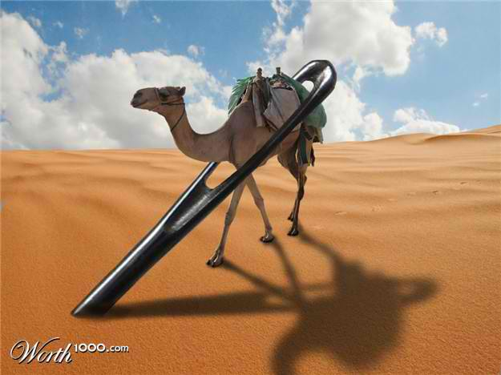
Христос је рекао богаташу : “Лакше је камили проћи кроз иглене уши, него богаташу ући у Царство небеско.” Али то не значи да се нико ко је богат не може спасити. “

Slide 17
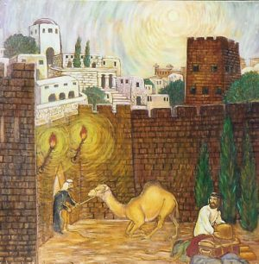
Иглене уши” су врата на царини или на бедемима града која су била ниска. Да би камила прошла кроз њих, власник је морао да са ње склони склони сав терет који би се затим пописао, а камила би пролазила кроз “иглене уши” без терета.

Slide 18
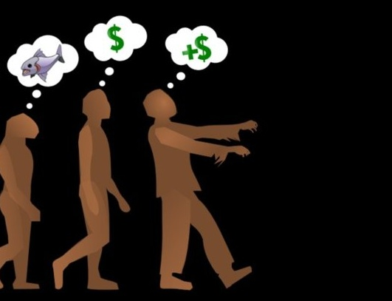

Дакле, богаташ се може спасити све док не жели у Царство небеско ући са теретом богатства на својој души, то јест, док му душа, срце и мисао нису исувише повезани са материјалним богатством.

Slide 19
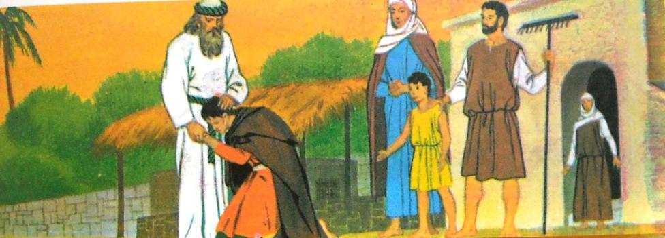
Новац нам је потребан да обезбедимо најосновније својој породици, храну, склониште и здравствену сигурност – али не треба да обожавамо новац нити да га употребљавамо на своју погибао.
ПРИЧА О БЛУДНОМ СИНУ
...најбоље приказује колико ниско човек може да падне зарад слепог угађања телесним жељама: блудни син је био спреман да једе помије. Али Господ нам опрашта ако смо спремни да се променимо.

Slide 20
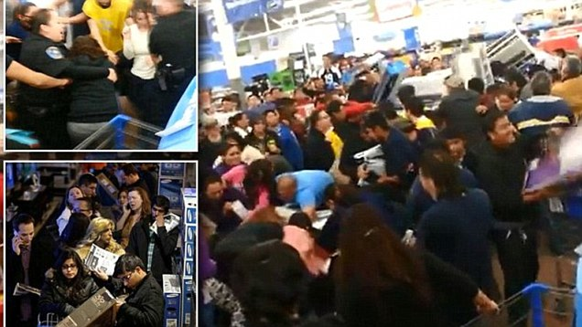
ЦРНИ ПЕТАК је један дан у години када су цене ствари у америчким продавницама драстично смањене. Хиљаде људи некад и данима чека испред врата и настаје стампедо, туча и свађа око ствари које су на распродаји. Људи су повређивани, а било је и погинулих. Пример како материјализам уништи људскост у човеку.

Slide 21
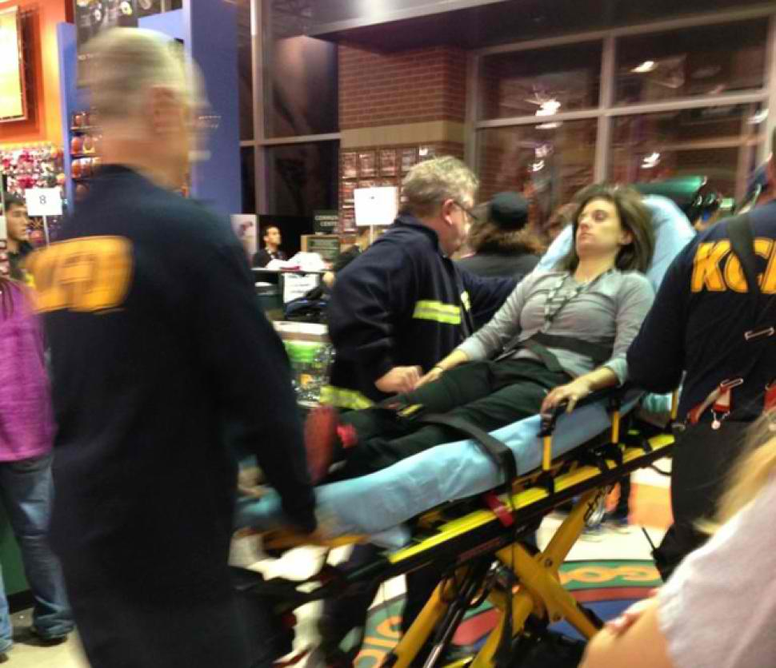

Slide 22
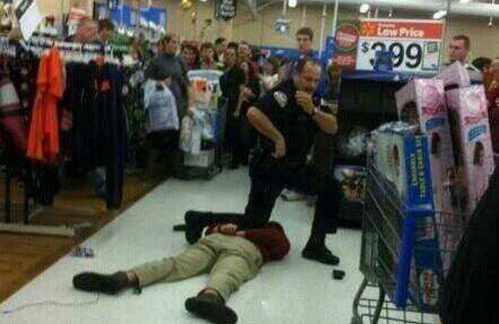

Slide 23
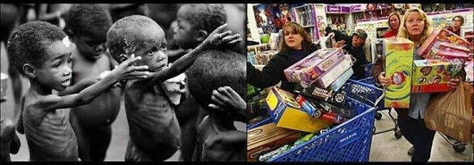

Slide 24
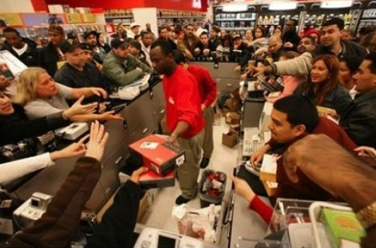

Slide 25
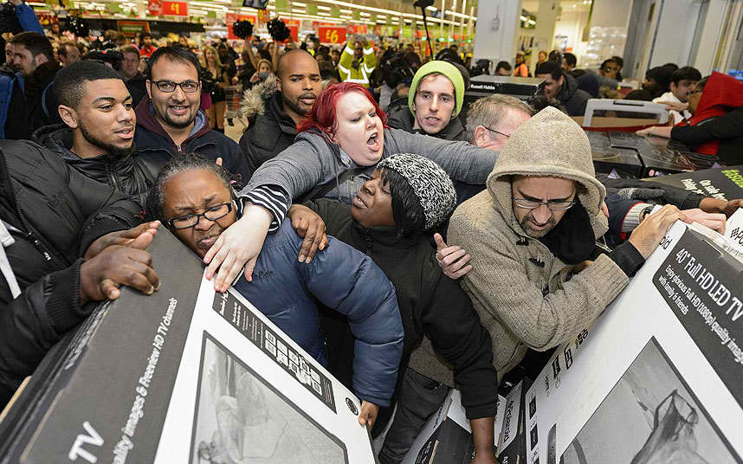

Slide 26
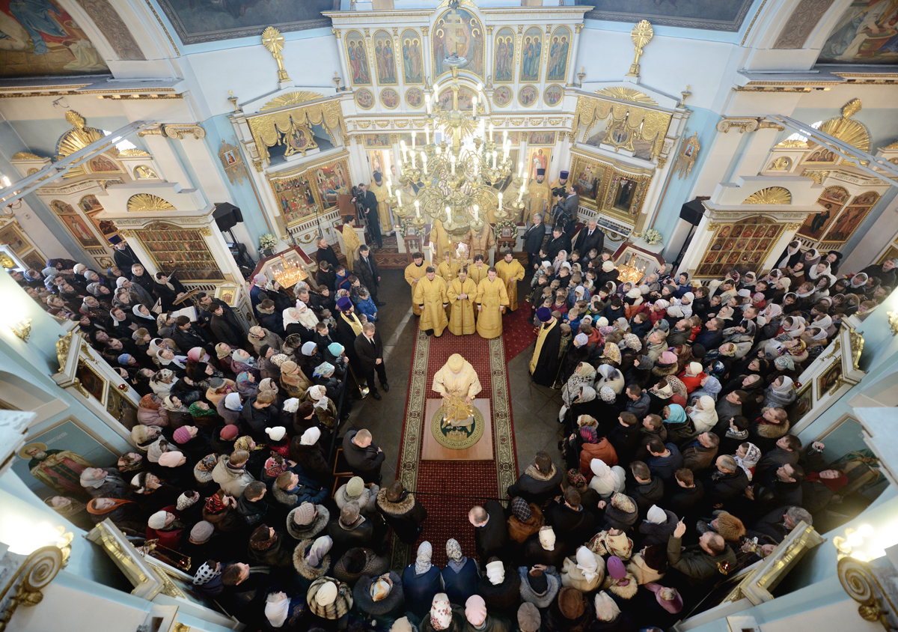
Хришћанин не треба да се сасвим удаљи од друштва, нити да аутоматски осуди све што доноси дух времена. Али потребно је просуђивање и разликовање здраве забаве од хедонизма и греха удовољавања телесним потребама науштрб здравог односа према твари и своме телу. Време поста је можда најбољи период да то схватимо.

Slide 27
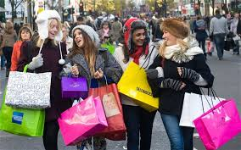

Slide 28
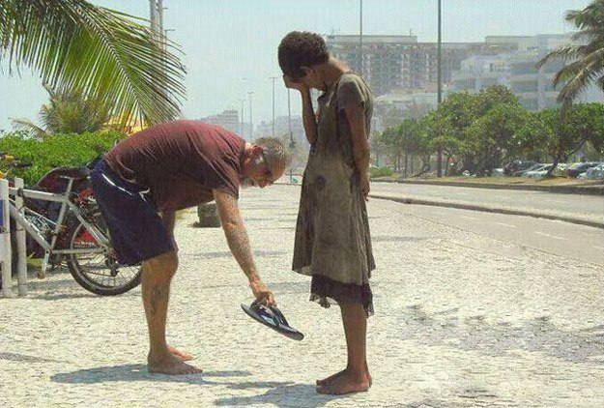
Било је и биће светих људи који су богати. Рецимо, Свети Никола, који је био изузетно богат, али је кришом ноћу делио своје имање сиромашним људима из његове епархије. Касније ће Запад искористити ова његова дела да створе мит Деда Мраза и сведу Божић на очекивање поклона који се купују по маркетима, притом једва и помињући Христово рођење и Његов значај.

Slide 29
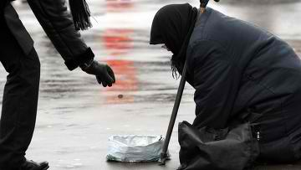
Реч “богат” у себи садржи реч “Бог”, те у пуном смислу те речи једино право богатство је испуњеност Божијом благодати и Његово присуство у нашим животима. А на то богатство смо сви призвани и то богатство једино је и важно.

Slide 30
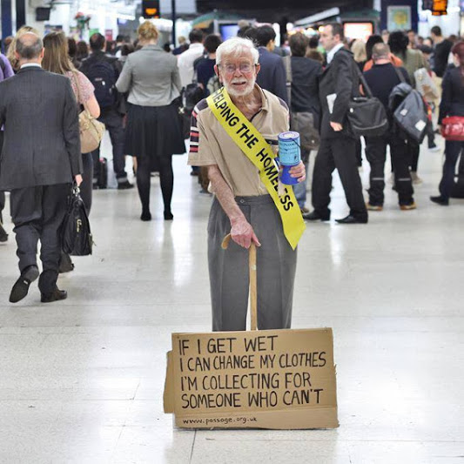
Човек помаже бескућницима, на картону пише: “Ако сквасим одећу могу да се пресвучем, скупљам новац за оне који то не могу”.

Slide 31
КРАЈ И БОГУ СЛАВА
СЛИКЕ СУ ПРЕУЗЕТЕ СА РАЗЛИЧИТИХ САЈТОВА И НЕМАМ АУТОРСКА ПРАВА НА ЊИХ.
ЈОШ ТЕКСТОВА НА ОВЕ И СЛИЧНЕ ТЕМЕ НА БЛОГУ АУТОРА
WWW.AVDENAGOM.BLOGSPOT.COM

